Slide 1
Flächeninhalt ebener Figuren Raute

Slide 2
Zusätzliche Eigenschaften: Raute
Die Raute ist eine Sonderform des Parallelogramms
Alle Seiten sind gleich lang$: a=b=c=d$
Die Diagonalen stehen normal aufeinander und halbieren einander. Sie bilden die Symmetrieachsen. $e⊥f$
Die Dreiecke ABC und ACD sind kongruent.

Slide 3
Herleitung Flächeninhalt: GeoGebra

Slide 4
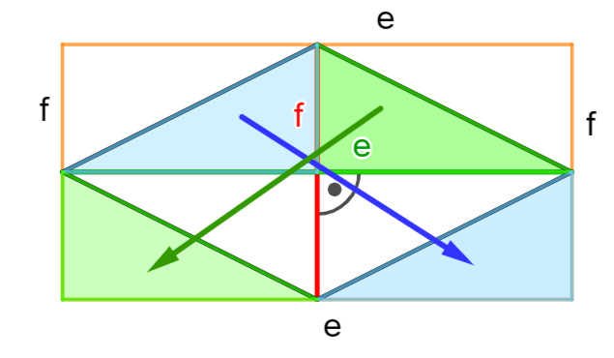

Flächeninhalt: Raute
Eigenschaft: Diagonalen e und f stehen normal aufeinander!!!
1] Spezial-Formel (gilt nur für die Raute)
$$A=\frac{e∙f}{2}$$
2] Allgemeine Formel Parallelogramm
$$A=a∙h_{a}=b∙h_{b}$$

Slide 5
Bsp.) Gegeben ist eine Raute ABCD mit den Diagonalen e und f. Berechne den Flächeninhalt in m².
$$e=5 cm, f=12 cm$$

Slide 6
Bsp.) Von einer Raute kennt man den Flächeninhalt und die Länge einer Diagonale. Wie lang ist die andere Diagonale?
$$A=10 cm, e=2 cm$$

